Slide 1
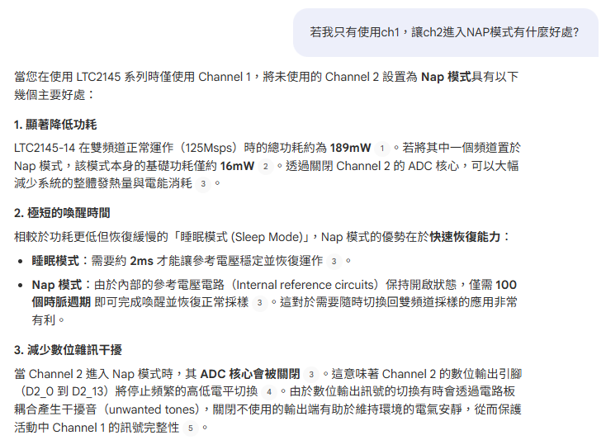

讓CH2 Nap

Slide 2
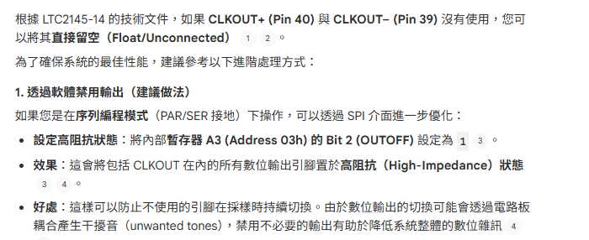
關掉CLKOUT

